Slide 1




PROGRAMOZÁSI TECHNOLÓGIÁK
7. óra – TERVEZÉSI MINTÁK (Folytatás)
2024.04.15
Szalai Patrik
szalai.patrik@uni-milton.hu

Slide 2
PROGRAMOZÁSI TECHNOLÓGIÁK
7. óra – Tervezési Minták
TÉMAKÖRÖK:
Tervezési Minták
Architekturális Minták
Létrehozási T. minták
Minták típusai
Architekturális minták
Létrehozási tervezési minták
Szerkezeti tervezési minták
Viselkedési tervezési minták
MVC
ASP.NET MVC
MPV, MVVM
Többrétegű architektúra
Singleton
Prototype
Factory Method
Abstract Factory
Szerkezeti T. Minták
Viselkedési T. minták
Adapter
Decorator
Proxy
State
Observer
Template Method
Strategy
Visitor

Slide 3

PROGRAMOZÁSI TECHNOLÓGIÁK
7. óra – Tervezési Minták
SZERKEZETI TERVEZÉSI MINTÁK
ADAPTER
DECORATOR
PROXY

Slide 4

PROGRAMOZÁSI TECHNOLÓGIÁK
7. óra – Tervezési Minták
SZERKEZETI TERVEZÉSI MINTÁK
Objektum-összetétel 101
Hogyan használjunk objektum-összetételt új objektum szerkezetek létrehozására
Objektum-összetétel a gyakorlatban
Objektumszerkezetek futási időben történő összeállítása
Objektum-összetétel
Aggregáció
Kompozíció
Átlátszó becsomagolás
Átlátszatlan becsomagolás
1. Kérdés: Az átlátszó vagy az átlátszatlan az objektum-összetétel?
2. Kérdés: Emlékszünk még a becsomagolások másik nevére?
3. Kérdés: És az objektum-összetétel másik elnevezésére?
3

Slide 5
PROGRAMOZÁSI TECHNOLÓGIÁK
7. óra – Tervezési Minták
SZERKEZETI TERVEZÉSI MINTÁK
Definíciók
Aggregáció Az összetételben szereplő objektum nem kizárólagos tulajdonosa az őt tartalmazó objektumnak (Gitáros gitárja)
Kompozíció Kizárólagos tulajdonlás (Kutya meg a füle)
Átlátszó becsomagolás A tulajdonos ugyanolyan típusú, mint az összetételben szereplő objektum. A becsomagolt objektum szolgáltatásai elérhetők a becsomagolón keresztül.
Átlátszatlan becsomagolás A tulajdonos nem ugyanolyan típusú. A becsomagolt objektum szolgáltatásai rejtve maradnak.
4
Notes:
Telefontöltő adapter

Slide 6

PROGRAMOZÁSI TECHNOLÓGIÁK
7. óra – Tervezési Minták
ADAPTER
Az illesztő
Átalakítja a becsomagolt objektum felületét egy kívánt formára
Átlátszatlan becsomagolás
Illesztőminta másik elnevezése: Wrapper
Gyakori felhasználás:
Egy régebbi osztályt akarunk újrahasznosítani úgy, hogy beillesztjük azt egy osztályhierarchiába.
Osztályhierarchiába igazítás esetén hozzá kell igazítani az ős által előírt felülethez, illesztőmintát kell használnunk.
A régi osztály lesz az illesztendő – adaptee
Adapter és Adaptee között (általában) kompozíció van
A felületet változtatjuk, ezáltal az eredetit nem nyújtjuk, ami miatt átlátszatlan becsomagolás
Példa: A robotoknak mennyi az IQ-ja? – Bemutató C# kódban

Slide 7

PROGRAMOZÁSI TECHNOLÓGIÁK
7. óra – Tervezési Minták
DECORATOR
A díszítő
Ugyanazon felület felhasználása mellett, dinamikusan új funkcionalitást tudunk adni objektumoknak
Átlátszó becsomagolás
Mindkét osztály ugyanolyan őstől származik, ugyanolyan típusúak
Becsomagolunk egy objektumot egy másikkal, hogy bővítsük- vagy módosítsuk annak viselkedését
Példa: Mi van a karácsonyfa alatt? iPhone – Bemutató C# kódban

Slide 8
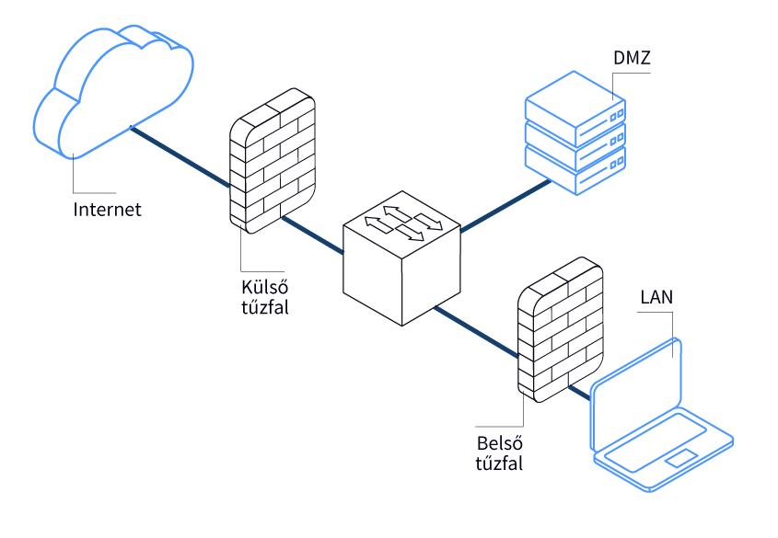
PROGRAMOZÁSI TECHNOLÓGIÁK
7. óra – Tervezési Minták
PROXY
A helyettes
A helyettes birtokol egy objektumot, amit csak rajta kívül érhetünk el
Átlátszó becsomagolás és egyszerű kompozíció
A külvilág azt hiszi, hogy közvetlenül éri el a birtokoltat
Átlátszóságból eredően közös ős
Helyettesek típusai:
Virtuális proxy – pl. Thumbnailek használata
Távoli proxy – pl. Távoli erőforrások megjelenítése lokálisan <img>
Védelmi proxy – pl. Szűrés/Naplózás/Adatmanipuláció/Információ rejtés
Okos referenica – pl. Netflix korlátozások (mondjuk régió, vagy képminőség)
Cache – Számítások eredményét tároljuk gyorsítótárban, majd az újrakalkuláció helyett ezt, a már meglévő eredményt használjuk
Példa: Proxytechnológiás tűzfalmegoldások. :) egy kis hazai pálya.

Slide 9

PROGRAMOZÁSI TECHNOLÓGIÁK
7. óra – Tervezési Minták
VISELKEDÉSI TERVEZÉSI MINTÁK
STATE
OBSERVER
TEMPLATE METHOD
STRATEGY
VISITOR

Slide 10

PROGRAMOZÁSI TECHNOLÓGIÁK
7. óra – Tervezési Minták
VISELKEDÉSI TERVEZÉSI MINTÁK
Hogyan viselkedik- és hogyan fog viselkedni a programunk
Segítik programunk bővítését új viselkedésekkel
Kiszámíthatónak kell lennie, hogy milyen viselkedésekre lehet számítani
SoC – Mit is jelent?
Változékony metódusok – Mindig érdemes kiemelni az őket tartalmazó osztályból!
Kiemelt metódusok meghívása:
Felelősség átadással Az objektum valamely metódusa meghívja a birtokolt objektum egy metódusát, mely elvégzi helyette a feladatot részben- vagy egészben.
Kontrol megfordítással Nem a gyermekosztály hívja az őst, hanem az ős a gyermeket. Ezt értelmezzük példával!
Műsorozással Egy metódus sok más, előre nem ismert metódust hív meg egy lista alapján. Általában nem konkrét lista
9
Notes:
Imagine you're building a house. Normally, you'd be in control of everything: buying materials, hiring workers, deciding when to build each part. In programming, this is like writing code where you create and manage all the objects yourself.
Now, let's say instead of you managing everything, you hire a general contractor. They take care of buying materials, hiring workers, and scheduling tasks. You just tell them what you want, and they handle the rest. In programming, this is Inversion of Control (IoC).
In IoC, you're like the code, and the general contractor is like an IoC container or framework. Instead of your code controlling everything, the IoC container manages creating and connecting the objects you need. You just tell the IoC container what objects you want, and it takes care of the details.
So, IoC is just about flipping the control from your code to a higher-level framework or container, making your code simpler, more flexible, and easier to manage.

Slide 11
PROGRAMOZÁSI TECHNOLÓGIÁK
7. óra – Tervezési Minták
STATE
Állapot
Lehetőséget ad egy objektum viselkedésének megváltoztatására, ha annak megváltozik az állapota
Több összefüggő, változékony metódus emelünk ki és azokat delegációval hívjuk
TCPConnection
Listening A TCP Endpoint várakozik egy bejövő kérésre, fogadja az új kapcsolatokat
Established A szerver és kliens között felépült a kapcsolat, adatkommunikáció történik
Closed A kapcsolat terminálása megtörtént, nincs több adattovábbítás FIN packet, gracefully closed, nem újranyitható Új csatlakozást igényel a Listening TCP porton

Slide 12
PROGRAMOZÁSI TECHNOLÓGIÁK
7. óra – Tervezési Minták
OBSERVER
Megfigyelő
Egy esemény által kiváltott változékony metódust emel ki
Műsorozással hívja meg a kiemelt metódusokat
2 fajtája van:
Pull Egy referenciát ad át a megfigyelőnek, lehúzzuk az eseményt általa az alanytól.
Push Magát az eseményt az alany adja át a megfigyelőnek paraméterként.
Alany – Tárolja a beregisztrált megfigyelőket és interfészt kínál azok értesítésére, be- és kiregisztrálására
Megfigyelő – Interfészt definiál az értesülni kívánó objektumoknak az alanyban bekövetkezett változásokról, update metódussal
Update
Pull esetén Frissít(this)
Push esetén az alany a megváltozott, megfigyelő által figyelt mezőket adja át

Slide 13
PROGRAMOZÁSI TECHNOLÓGIÁK
7. óra – Tervezési Minták
TEMPLATE METHOD
Sablonmetódus
Egy- vagy több változékony metódust emel ki egy gyermekosztélyba
A gyermekosztály IoC-vel hívja meg a kiemelt metódusokat
Van egy alap receptünk, mellyel több különböző dolgot hajtunk végre
Recept lépés típusok:
Kötelező közös Bármit is csinálunk a recepttel, a lépés ugyanaz – Rakjunk fel vizet forrni
Kötelező, de nem közös A lépés maga kötelező, de attól függően mit csinálunk, változik – Öntsünk bele valamit (kávét/teát) vagy épp cukrot, de változhat, hogy mennyit...
Opcionális – Adjunk hozzá tejet, citromlevet, Baileys-t

Slide 14
PROGRAMOZÁSI TECHNOLÓGIÁK
7. óra – Tervezési Minták
TEMPLATE METHOD
Definíciók
A kötelező és közös lépések olyan metódusok, amelyek már az ősben konkrétak és azokat általában nem is szabad felülírni.
A kötelező, de nem közös lépések az ősben absztrakt metódusok, amit a gyermek osztályok fejtenek ki.
Az opcionális lépések az ősben hook metódusok, azaz van törzsük, de az üres. Ezek a metódusok virtuálisak, hogy aki akarja, az felülírhassa őket.
Absztrakt metódusok – A gyermekosztálynak implementálnia kell őket, kötelezőek.
Hook metódusok – Üres az implementációjuk, felülírható de nem kötelező, opcionálisak.
A recept maga, pedig a sablonmetódus

Slide 15
PROGRAMOZÁSI TECHNOLÓGIÁK
7. óra – Tervezési Minták
STRATEGY
Stratégia minta
Mindig csak egyetlen egy változékony metódust emel ki egy osztályhierarchiába
Felelősség átadással hívja meg a kiemelt metódust
Akkor használjuk, ha van egy (de csak egy) változékony metódusunk
Mivel nem szabad felülírni a változékony metódust, ezért emeljük ki azt
Kérdés: Melyik elvet sérti, ha felülírunk egy változékony metódust?
Mi történik a kiemeléskor:
Szétválasztjuk az osztályt és a változékony metódust
Újra összeillesztjük őket objektum-összetétellel
Ezáltal:
Az osztályhierarchia tetején egy absztrakt osztály van, ami csak a kiszervezett metódus fejét tartalmazza.
Az osztálynak a gyermekei a konkrét stratégiák.
Az osztály, amiből kiszerveztük a metódust, az objektum-összetétel segítségével kap egy referenciát a stratégiára.
Ezen referencián keresztül hívjuk a kiszervezett metódust.
A kiemelt metódus tevékenységét az eredeti osztály átadja (más szóval: delegálja) a stratégiának az objektum-összetételt megvalósító mezőn keresztül. Így a késői kötés miatt a beinjektált konkrét stratégia metódusa fut le.

Slide 16
PROGRAMOZÁSI TECHNOLÓGIÁK
7. óra – Tervezési Minták
VISITOR
Látogató
Egy vagy több változékony metódust szervezünk egy másik osztályhierarchiába
A kiszervezett metódusokat ágens technológiának megfelelően képes fogadni és kiszolgálni
Fix adatszerkezetre támaszkodik
Könnyű új visitort írni
De ha változik az adatszerkezet, akkor minden visitort meg kell változtatni
Az adatszerkezetbe egy fogad (angolul: accept) metódus kell, ami fogadja a látogatókat.
A fogad metódus kódja mindig ugyanaz: v.VisitXY(this); ahol az XY az adatszerkezet, melyben megvalósítjuk a fogad metódust.

Slide 17
PROGRAMOZÁSI TECHNOLÓGIÁK
7. óra – Tervezési Minták
AGENT BASED PROGRAMMING
Ágens alapú programozás
A kliens–szerver architektúra alternatívája.
Ha a kliens által elvégzendő számoláshoz nagyon sok adatra van szükség a szervertől, de maga a számolás eredménye ehhez mérten elenyésző méretű, akkor jobb az ágensalapú programozás.
Különbségek:
A kliens–szerver architektúrában adat mozog a szerver és a kliens között.
Az ágensalapú programozásnál végrehajtható kód mozog a két gép között.
Ezt a végrehajtható kódot hívjuk ágensnek.
Az Agent
Az Agent a kliensről indul valamilyen speciális feladattal.
Eljut a szervergépre.
Az ott lévő adatok segítségével elvégzi a feladatát, az eredményt megjegyzi, majd visszatér, és a kliensen tájékoztatja megbízóját az eredményről.

Slide 18

KÖSZÖNÖM A FIGYELMET!
7. óra – TERVEZÉSI MINTÁK FOLYTATÁS
2024.04.15
Szalai Patrik
szalai.patrik@uni-milton.hu

